Slide 1
Week 1 Proposal Presentation
Effect of Inter-Meta-Atom Coupling on Phase Response
메타 원자 간 커플링이 위상 응답에 미치는 영향
Coupled Dipole Approximation (CDA)
Track A — Build a New Simulation

Slide 2
1. Research Context
연구 배경
Assumption in Metasurface Design
메타서페이스 설계의 기본 가정
• Each meta-atom treated as isolated
각 메타 원자를 독립적(isolated)으로 가정
• Individual scattering properties computed first, then applied to array
개별 산란 특성을 먼저 계산 후 배열에 적용
The Problem: Coupling
문제: 상호작용(Coupling) 효과
• Adjacent meta-atoms are EM coupled in reality
실제로는 인접 원자 간 전자기 커플링 존재
• Scattered light from one atom alters neighbors' response
한 원자가 산란한 빛이 인접 원자의 응답을 변화
• Coupling strengthens as period decreases
주기가 작을수록 커플링 강화
Why It Matters
왜 중요한가?
• Phase precision is critical for metalenses, holograms
고효율 메타렌즈, 홀로그램에서 위상 정밀도가 핵심
• Coupling-induced phase distortion degrades performance
커플링으로 인한 위상 왜곡 → 성능 저하
• Quantitative understanding enables better design
정량적 이해 → 더 정확한 설계 가능
Design vs Reality Mismatch
설계 ↔ 실제 성능 불일치
• Isolated assumption → incorrect phase at small periods
고립 가정 → 작은 주기에서 부정확한 위상
• Need to quantify: how much distortion, at what period?
얼마나 왜곡되는지, 어떤 주기에서? → 정량화 필요

Slide 3
2. Research Question
연구 질문
"How does the phase distortion caused by inter-meta-atom coupling increase as the array period decreases?"
"배열 주기가 줄어들수록 메타 원자 간 커플링에 의한 위상 왜곡이 어떻게 증가하는가?"
Sub-questions | 세부 질문
1. Isolated vs. array phase response — how different?
고립 vs 배열 내 위상 응답의 차이는?
2. Phase deviation trend as P varies from λ/2 to 2λ?
P가 λ/2 → 2λ로 변할 때 위상 편차 추이는?
3. Uniform vs. non-uniform array — different coupling?
균일 배열 vs 비균일 배열에서 커플링 차이?
4. Is there a threshold period where coupling becomes negligible?
커플링 무시 가능한 주기 임계값 존재?

Slide 4
3. Track A — Build a New Simulation
시뮬레이션 직접 구축
Coupled Dipole Approximation (CDA)
• Implement CDA simulation from scratch in Python
CDA 시뮬레이션을 Python으로 처음부터 구현
• Directly code Green's function + N×N linear system solver
Green 함수 + N×N 선형 시스템 풀이를 직접 코딩
• Python + NumPy / SciPy based
Python + NumPy / SciPy 기반

Slide 5
4. What is CDA?
CDA란?
Coupled Dipole Approximation (CDA)
▸ Proposed by Purcell & Pennypacker (1973)
1973년 Purcell & Pennypacker가 성간 먼지 산란 계산을 위해 제안
▸ Each scatterer → single point dipole with polarizability α
각 산란체를 분극률 α를 가진 점 쌍극자 하나로 근사
▸ Dipoles interact via free-space Green's function → self-consistent solution
쌍극자 간 자유 공간 Green 함수로 상호작용 → 자기 일관적 풀이
▸ Also known as DDA (Discrete Dipole Approximation)
넓은 맥락에서 DDA (Discrete Dipole Approximation)로도 불림
▸ Standard tool in nanophotonics, plasmonics, and metasurface analysis
나노포토닉스, 플라즈모닉스, 메타서페이스 분야에서 널리 사용되는 표준 도구

Slide 6

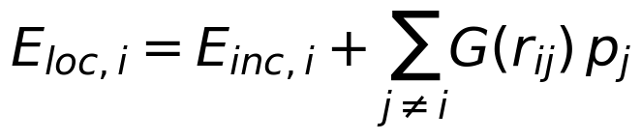
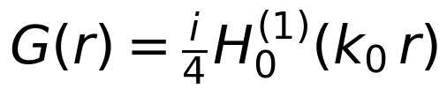

5. Model
물리 모델
Point dipole model | 점 쌍극자 모델:
Matrix element:
A_ii = 1/αᵢ , A_ij = −G(rᵢⱼ) (i≠j)
Local electric field | 국소 전기장:
Key components | 주요 구성
▸ State var | 상태 변수
Dipole moment pᵢ (complex) 쌍극자 모멘트 pᵢ (복소수)
▸ Parameters | 파라미터
Period P, α (Lorentzian), λ 주기 P, 분극률 α, 파장 λ
▸ Boundary | 경계 조건
Plane wave, finite 1D array 평면파, 유한 1D 배열
Green's function (2D) | Green 함수:
Matrix form | 행렬 형태:

Slide 7

6. Input / Output
입출력
Input | 입력
▸ Wavelength λ | 파장 λ
→ Design wavelength (normalized)
▸ Array period P | 배열 주기 P
→ 0.5λ ~ 2.0λ (sweep)
▸ Num. meta-atoms N | 메타 원자 수 N
→ 1D: 20 ~ 100
▸ Polarizability α | 분극률 α
→ Lorentzian model
▸ Resonance freq. ω₀ | 공진 주파수 ω₀
→ May vary per atom
▸ Incident wave | 입사파
→ Plane wave (normal incidence)
Output | 출력
• Dipole moment pᵢ (complex)
각 원자의 유도 쌍극자 모멘트 pᵢ (복소수)
• Phase: arg(pᵢ) — actual phase in array
pᵢ의 위상: 배열 내 실제 위상 응답
• Isolated response: pᵢⁱˢᵒ = αᵢ · Eᵢₙ꜀
고립 응답: pᵢⁱˢᵒ = αᵢ · Eᵢₙ꜀ (커플링 무시)
Key output | 핵심 출력:

Slide 8
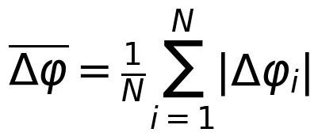
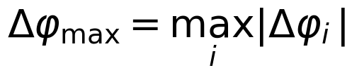
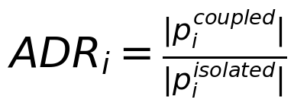
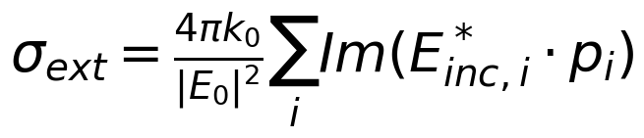
7. Quantitative Metrics
측정 지표
1. Mean Phase Deviation | 평균 위상 편차
2. Max Phase Deviation | 최대 위상 편차
3. Amplitude Distortion Ratio | 진폭 왜곡 비
4. Optical Theorem Check | 에너지 보존 검증
Primary metric: plot Δφ̄(P) vs period P → quantify coupling effect
주요 지표: Δφ̄(P) vs 주기 P 그래프 → 커플링 영향 정량화

Slide 9
8. Controlled Comparison
비교 실험 설계
Main: Period Sweep | 메인: 주기 스윕
Period
P/λ
Coupling
Expected Distortion
Dense | 밀집
0.5
Strong | 강함
Large distortion | 큰 왜곡
Medium | 중간
1.0
Moderate | 중간
Measurable | 측정 가능
Sparse | 희박
1.5
Weak | 약함
Small | 작음
Very sparse | 매우 희박
2.0
Negligible | 무시 가능
Baseline | 기준선
Additional: Uniform vs Non-uniform Array | 추가: 균일 vs 비균일 배열
▸ Uniform array | 균일 배열
All atoms identical (same α)
모든 메타 원자 동일 → 순수 격자 커플링 분리
▸ Non-uniform array | 비균일 배열
Each atom has different α (phase gradient)
각 원자 α 상이 → 실제 메타렌즈 상황과 유사

Slide 10
9. Verification Plan
검증 계획
1. Analytical Comparison | 해석해 비교
[Sanity Check]
• Single atom: CDA result vs p = α · E_inc 1개 원자: CDA 결과 vs 직접 계산
• Two atoms: compare with analytical 2-dipole solution 2개 원자: 해석적 해와 비교
3. Optical Theorem | 에너지 보존
[Conservation Check]
• Verify extinction cross-section satisfies optical theorem 소광 단면적이 optical theorem 만족하는지 검증
2. Limiting Case | 극한 검증
[Consistency Check]
• P → ∞ : coupled phase → isolated phase P → ∞ : 커플링 위상 → 고립 위상 수렴
• Δφ → 0 as P → ∞
4. Convergence | 수렴성 검사
[Robustness Check]
• Central atom's Δφ converges as N increases 배열 크기 N ↑ 시 중심 원자 Δφ 수렴 확인

Slide 11
10. Success Criteria
성공 기준
Minimum Viable Project
최소 완성 기준
1. Build & solve CDA linear system
CDA 선형 시스템 구축 및 풀이
2. Extract phase deviation: isolated vs coupled
고립 vs 커플링 위상 편차 추출
3. Δφ̄(P) graph over period sweep
주기 스윕에 따른 Δφ̄(P) 그래프
4. Verify: single dipole matches analytical solution
검증: 1개 쌍극자 해석해 일치 확인
Full Project (Target)
완전 프로젝트 (목표)
▸ All minimum items +
최소 항목 전부 +
▸ Uniform vs non-uniform comparison
균일 vs 비균일 배열 비교
▸ Optical theorem verification
Optical theorem 검증
▸ Array size convergence analysis
배열 크기 수렴성 분석
▸ Quantify threshold period
커플링 무시 가능 임계 주기 제시
▸ Physical interpretation & limitations
물리적 해석 및 한계점 논의

